Slide 1
鏡の反転
鏡はどうして左右反転して映るのか

Slide 2
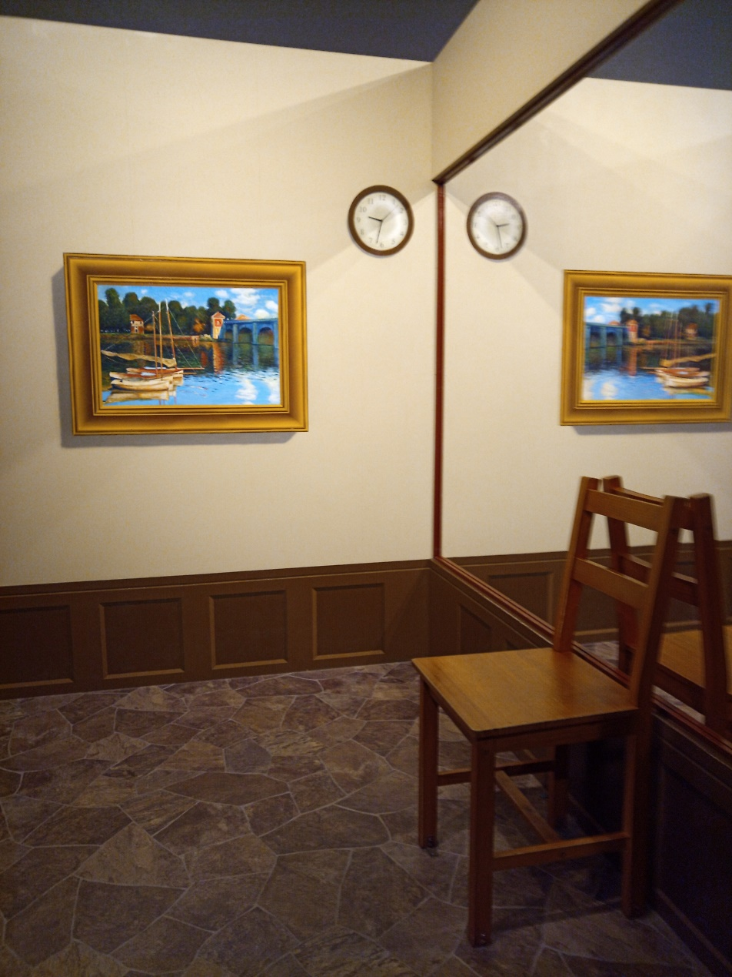
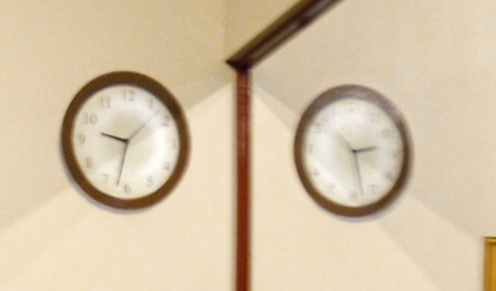
鏡はどうして左右反転して映るのか
動機
鏡に映った部屋は左右反転して見える
鏡に映った時計は
左右反転
どうして？
・・・であることを利用した
トリックアート
チコちゃんで
「理由はわからない」と
結論していたよ。
参考： 小部屋の写真 .熱海トリックアート迷宮館 鏡の左右反転 チコちゃんに叱られる！ / なぜ鏡は、左右逆に見える？(参照日2020年04月22日)

Slide 3
実験

Slide 4
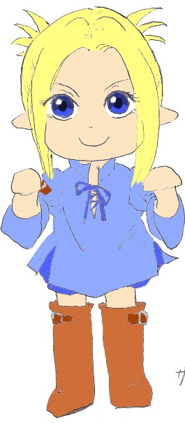
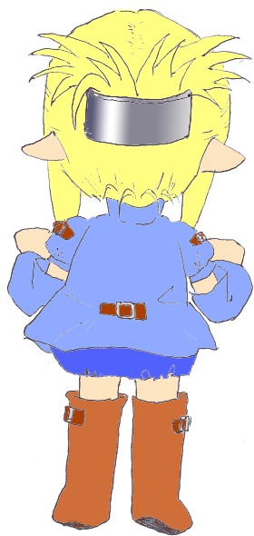
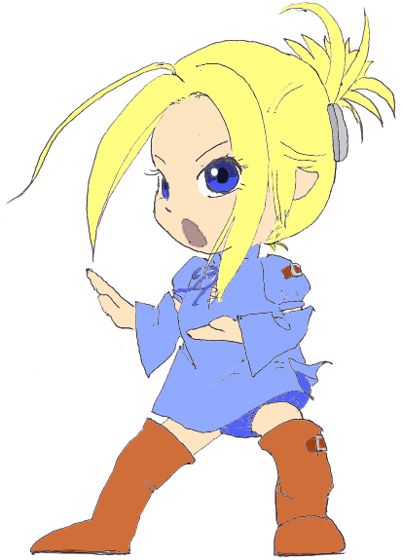
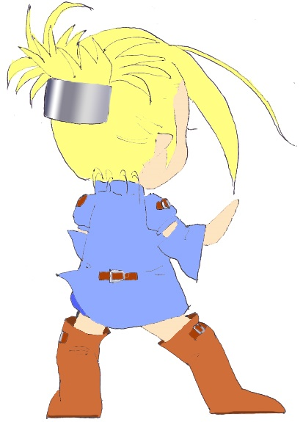
準備
実験
時計と人形、鏡を用意する
12
時計
9
3
切り取り線
山折り線
6
人形（直立）
人形（左右非対称）
このページは印刷用です
Notes:
キャラクター：魔女早咲（まじょささき）

Slide 5
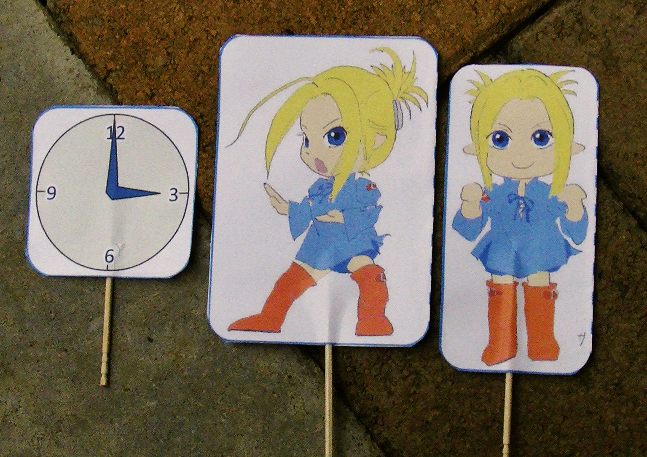
準備
実験
時計と人形、鏡を用意した
時計
人形（左右非対称）
人形（直立）
鏡

Slide 6
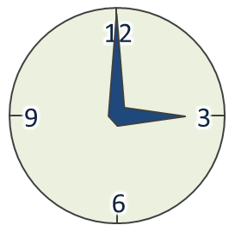
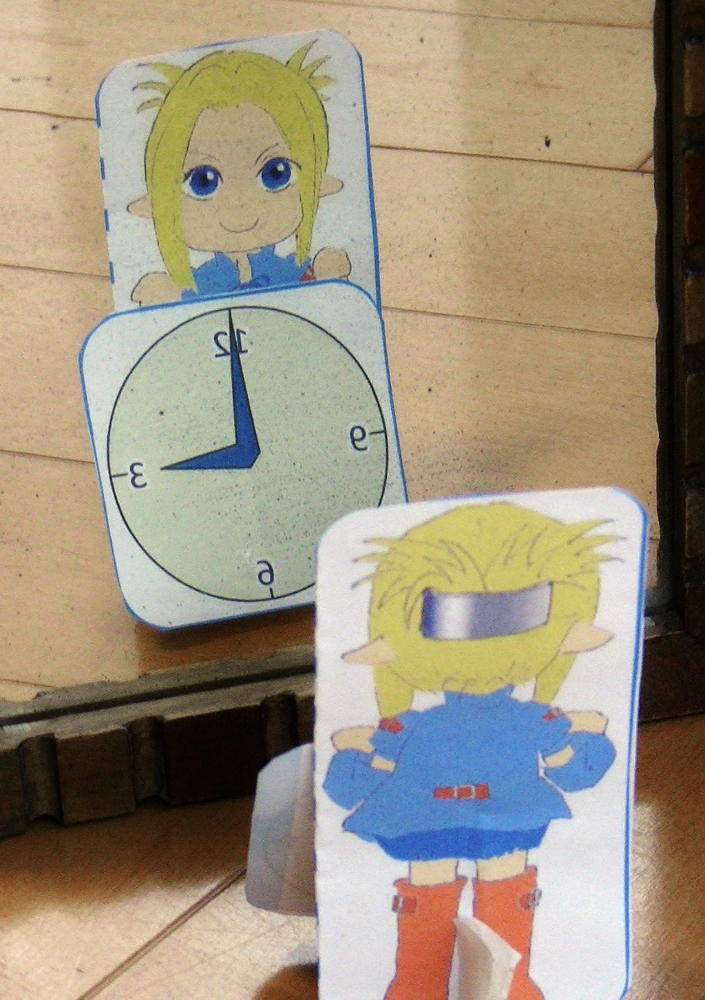
時計を映す①
実験
鏡と向かい合って時計を映す
3と9の位置が逆
左右反転

Slide 7
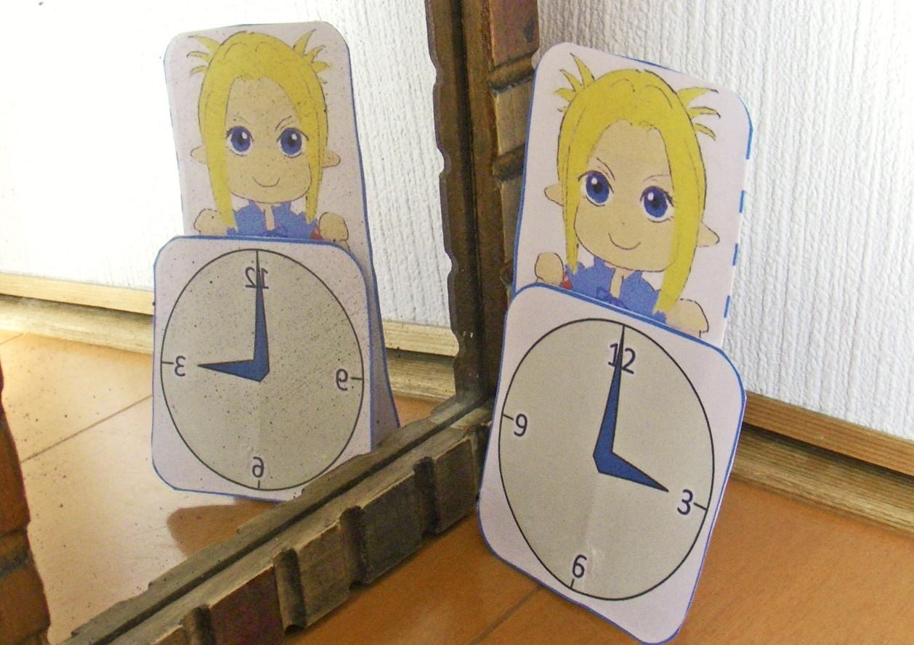
時計を映す②
実験
鏡と隣り合って時計を映す
3と9の位置が逆
左右反転

Slide 8
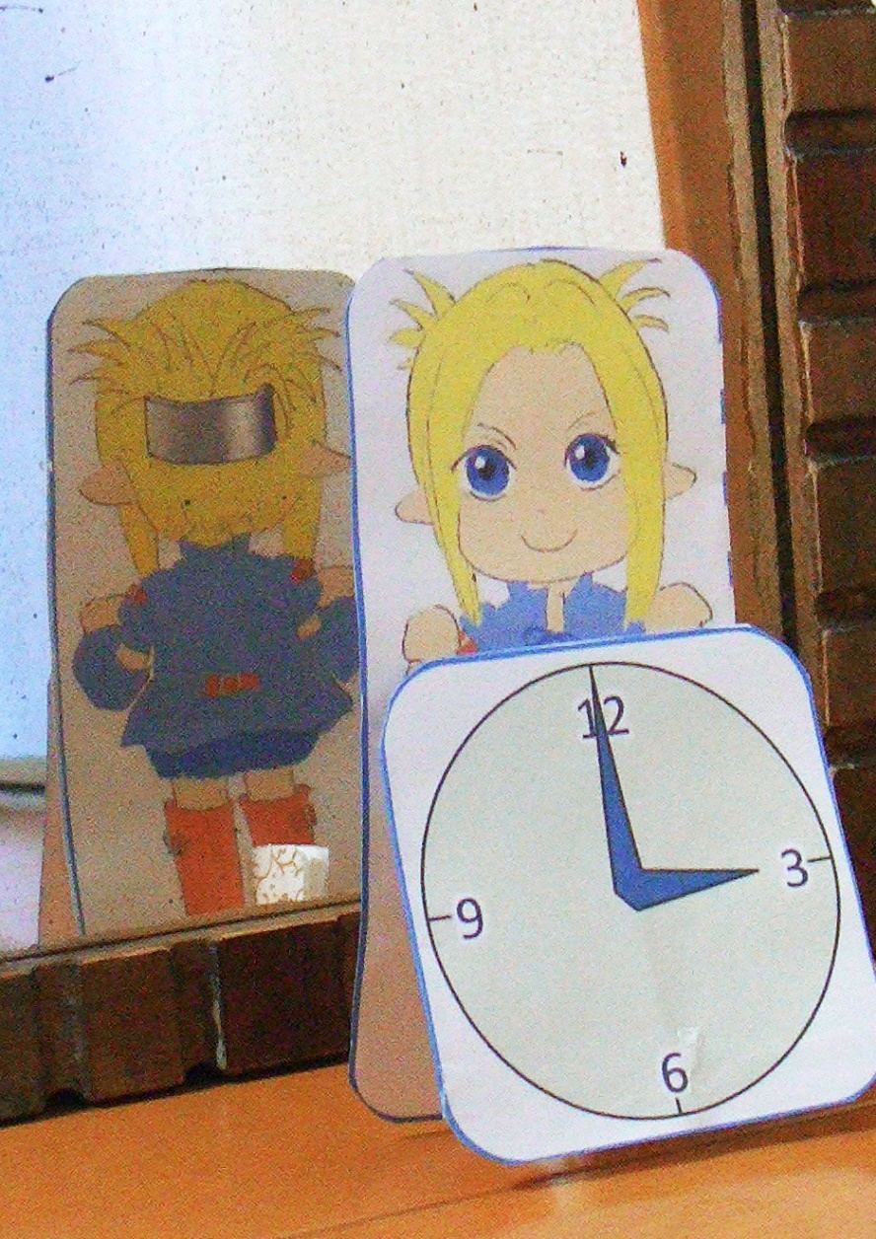
時計を映す③
実験
鏡に背を向けて時計を映す
時計が裏返し
前後反転

Slide 9
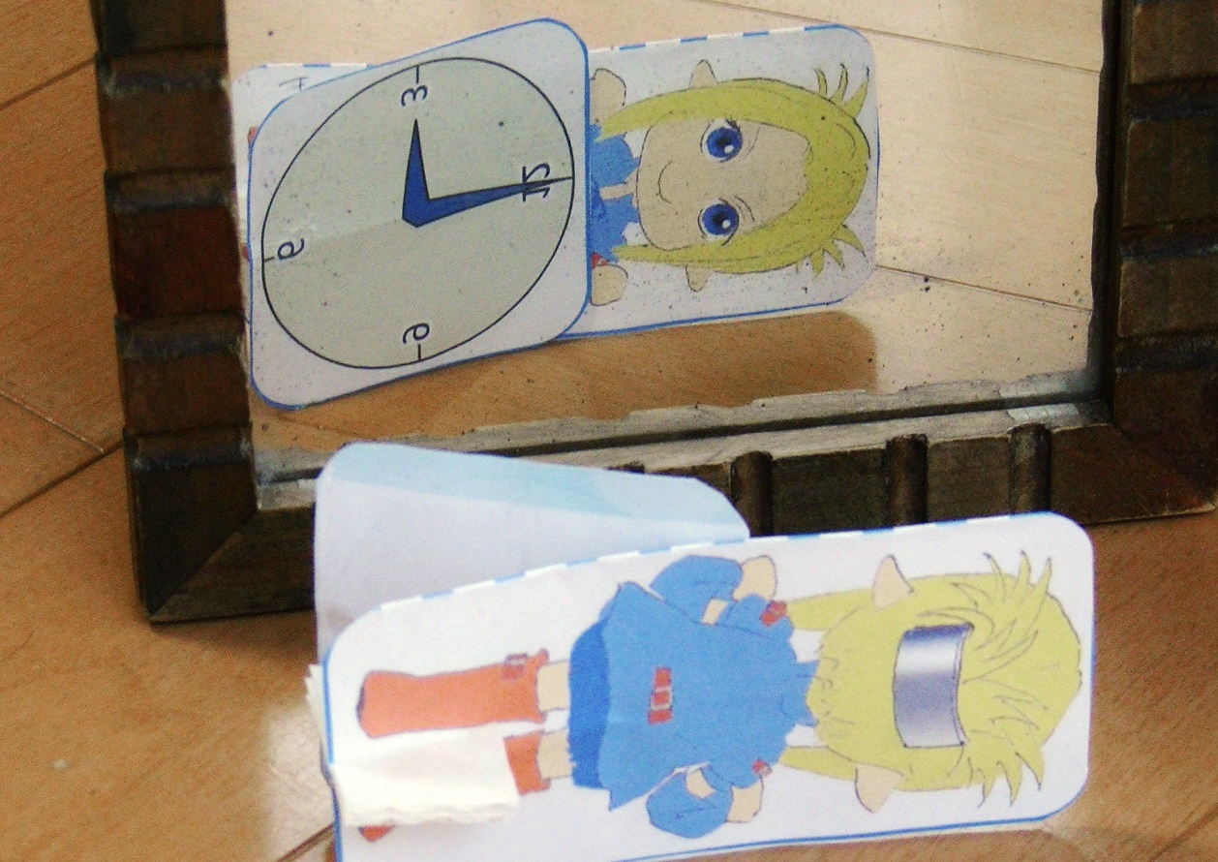
時計を映す④
実験
3と9の位置が逆
上下反転
寝転がって、鏡と向かい合って時計を映す

Slide 10
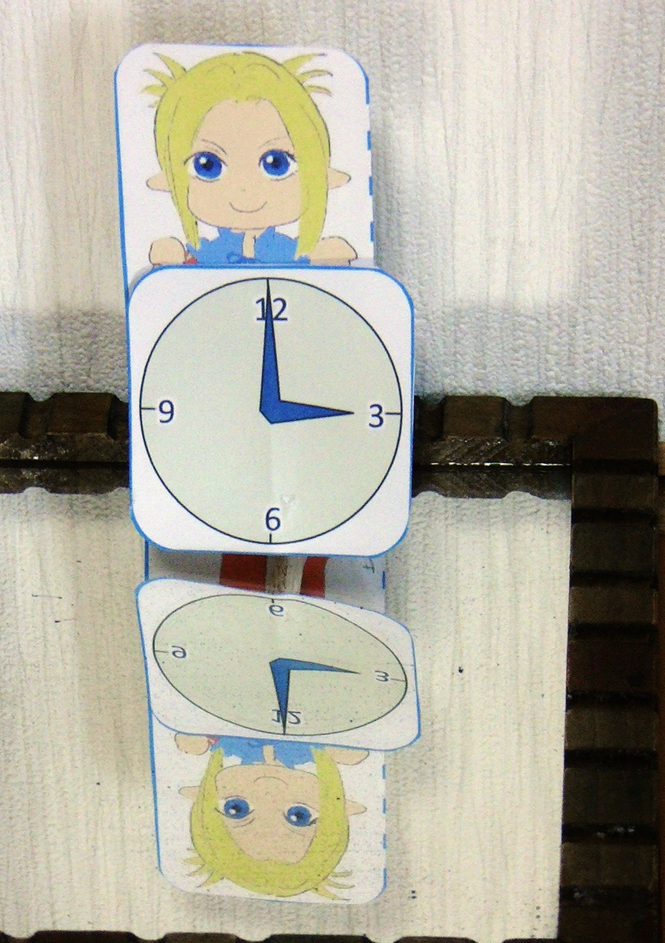
時計を映す⑤
実験
床の鏡に立って時計を映す
鏡の置き方を
変えた
12と6の位置が逆
上下反転

Slide 11
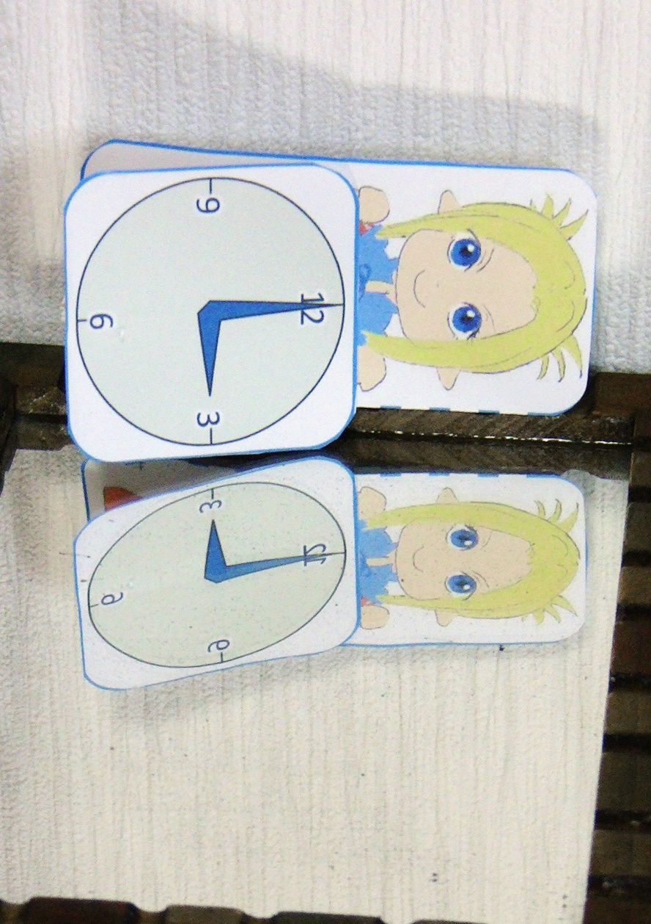
時計を映す⑥
実験
床の鏡に寝転んで時計を映す
3と9の位置が逆
上下反転

Slide 12
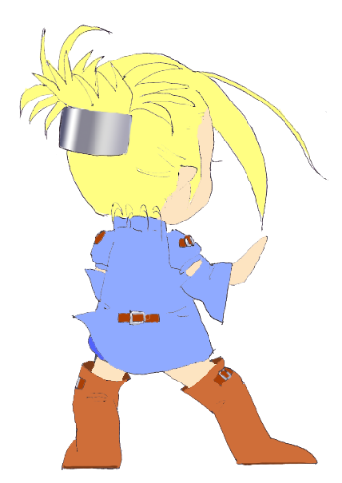
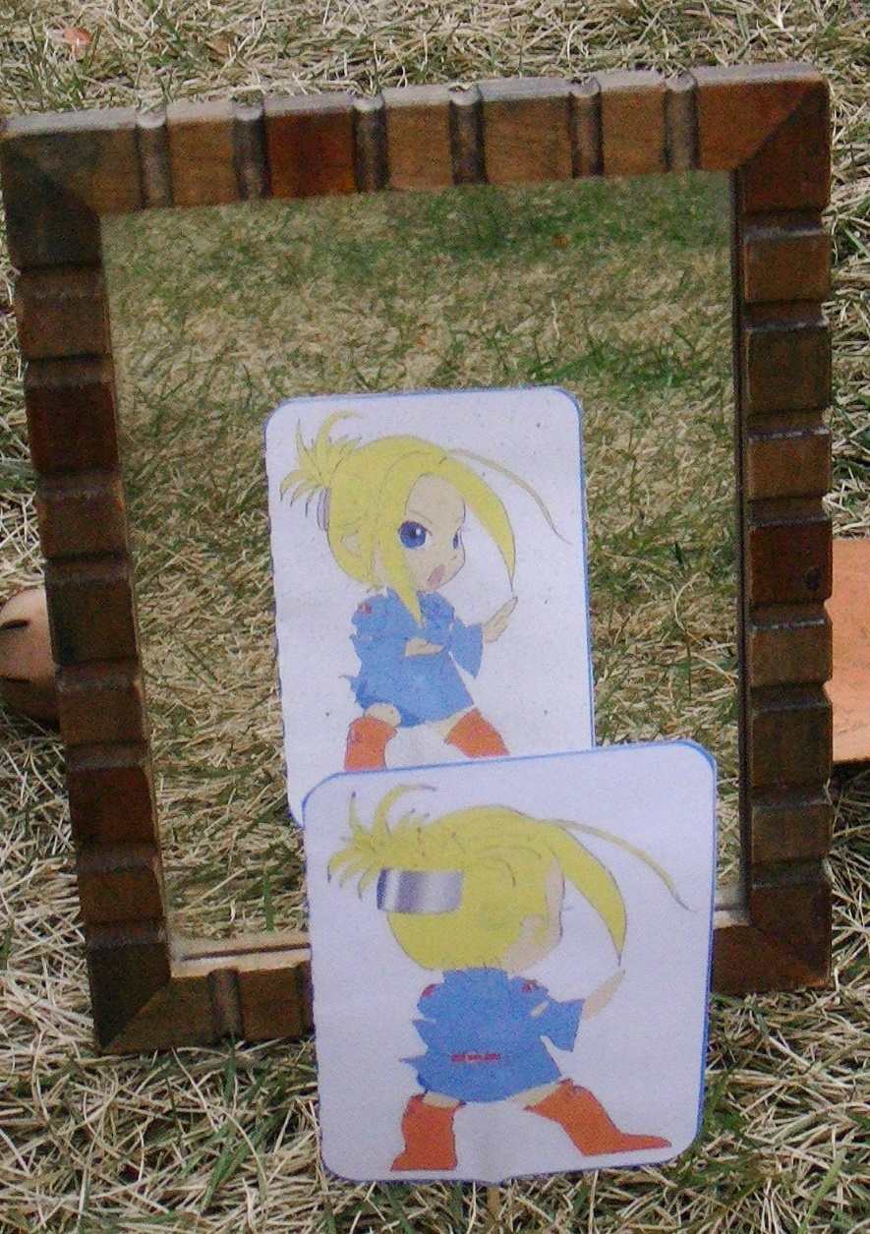
踊ってみる⑦
実験
鏡と向かい合って踊る
人形の前後が逆
前後反転

Slide 13
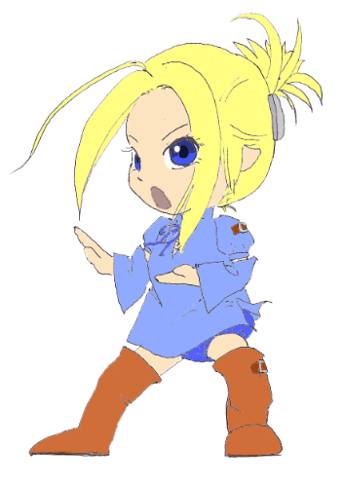
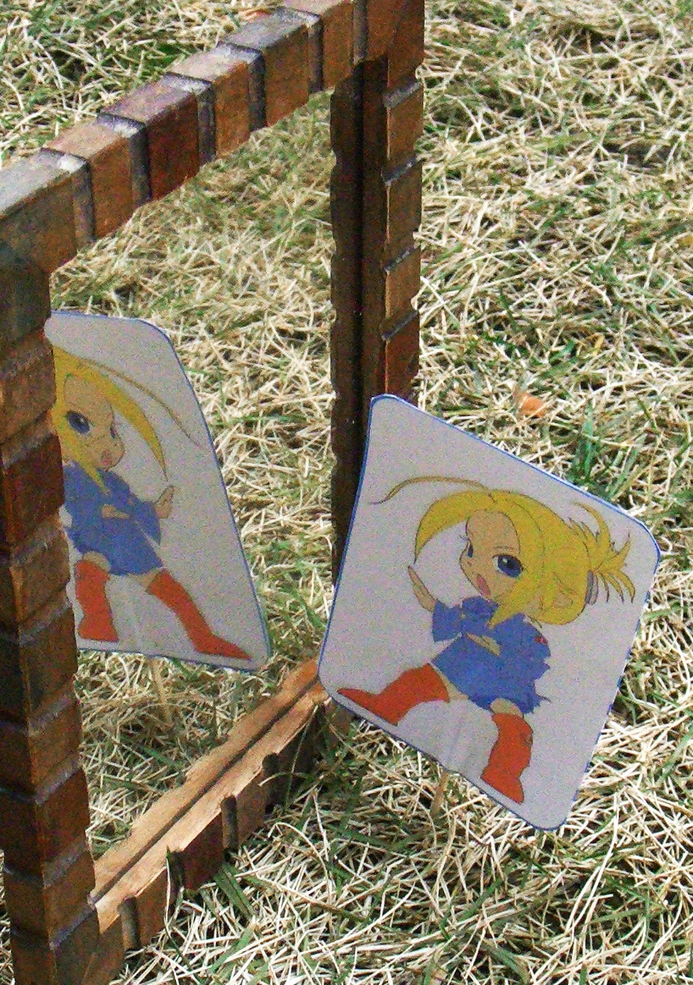
踊ってみる⑧
実験
鏡と隣り合って踊る
人形の左右が逆
左右反転

Slide 14
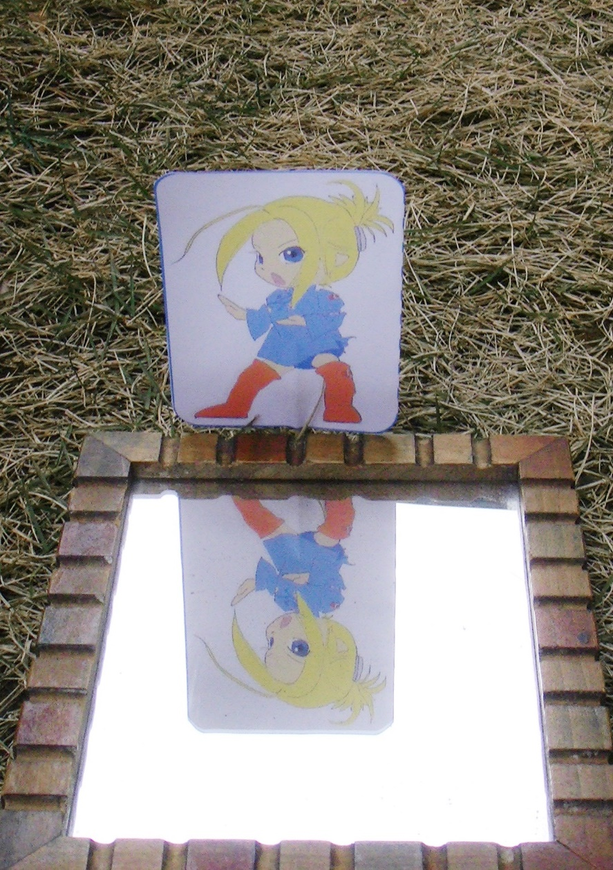
踊ってみる⑨
実験
地面に鏡を置いて踊る
鏡の置き方を
変えた
人形の上下が逆
上下反転

Slide 15
結果

Slide 16
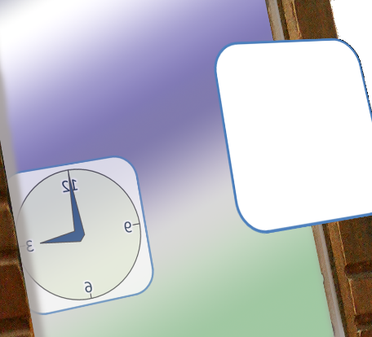
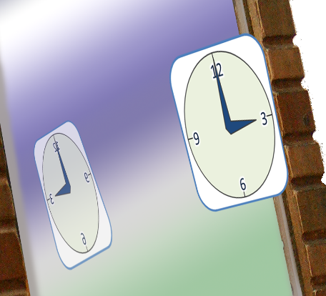
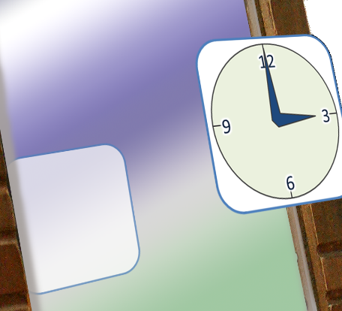
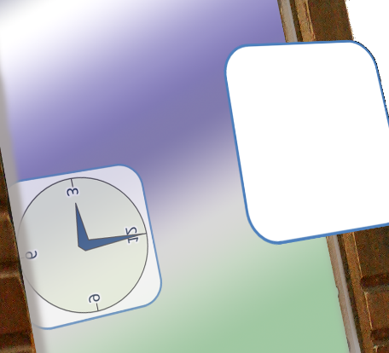
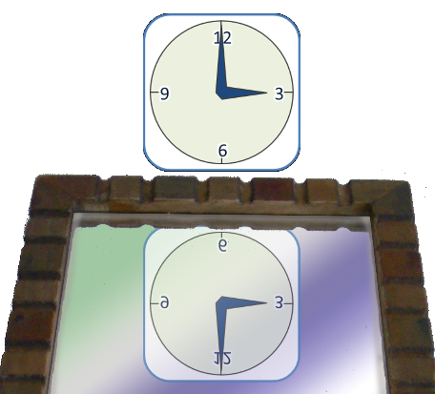
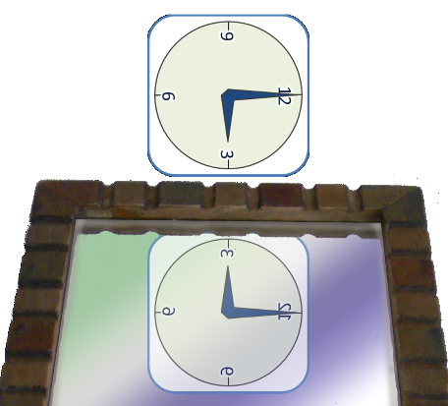
時計の結果
時計の結果
反転と感じる方向
①
左右
②
左右
③
前後
時計の見え方
④
上下
⑤
上下
⑥
上下
実験
①鏡と向かい合う
②鏡と隣り合う
③鏡に背を向ける
④寝転がって、鏡と向かい合う
⑤鏡の床に立つ
⑥鏡の床に寝転ぶ
文字盤の反転方向は様々

Slide 17
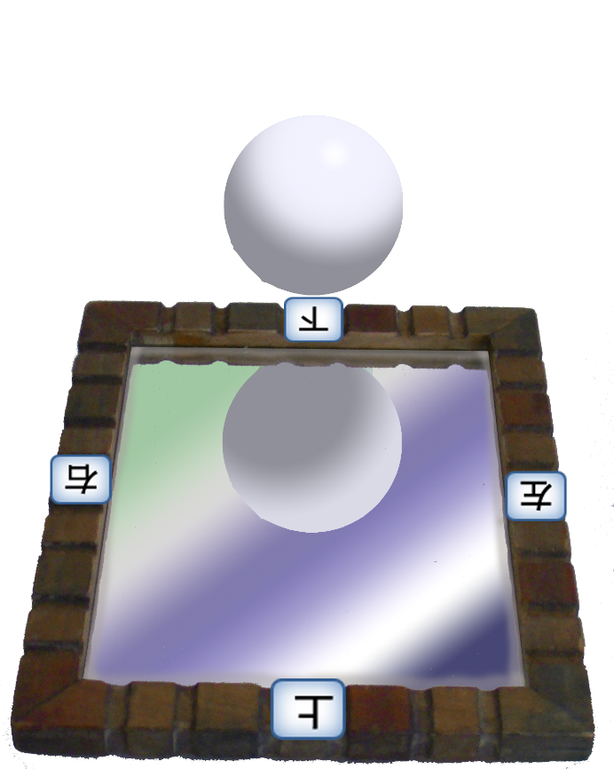
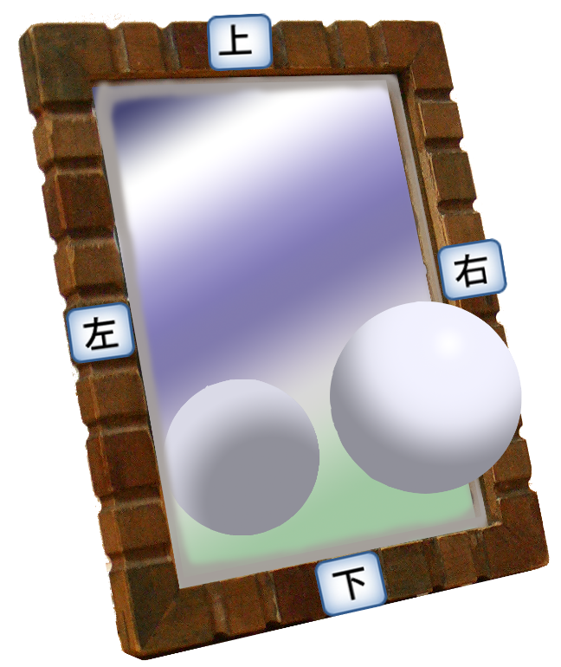
鏡に対する反転方向
時計の結果
鏡の各辺に名前をつける
手前
手前
奥
実験
①鏡と向かい合う
②鏡と隣り合う
③鏡に背を向ける
④寝転がって、鏡と向かい合う
⑤鏡の床に立つ
⑥鏡の床に寝転ぶ
奥

Slide 18
鏡に対する反転方向
時計の結果
時計の見え方は同じ
①
左右
②
左右
③
前後
鏡に対する反転方向
鏡に対する反転方向
左右
手前と奥
手前と奥
④
上下
⑤
上下
⑥
上下
鏡に対しては異なる
実験
①鏡と向かい合う
②鏡と隣り合う
③鏡に背を向ける
④寝転がって、鏡と向かい合う
⑤鏡の床に立つ
⑥鏡の床に寝転ぶ
上下
手前と奥
手前と奥
文字盤の反転が同じでも
鏡に対する反転方向が違う

Slide 19
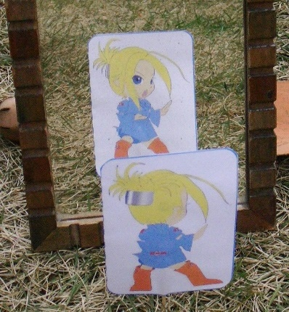
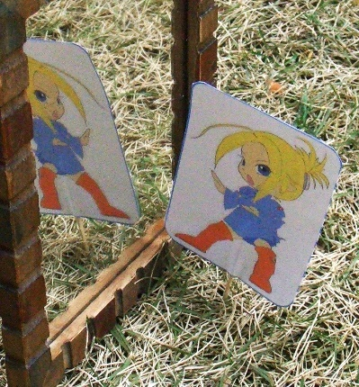
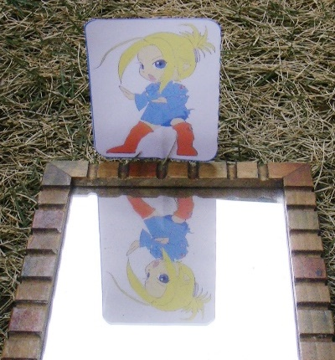
人形の結果
人形の結果
反転と感じる方向
人形の見え方
前後
左右
上下
⑦
⑧
⑨
反転方向は様々
実験
⑦鏡と向かい合う
⑧鏡と隣り合う
⑨地面に鏡を置く

Slide 20
鏡に対する反転方向
人形の結果
鏡に対する反転方向
前後
左右
上下
⑦
⑧
⑨
手前と奥
手前と奥
手前と奥
反転方向は様々
実験
⑦鏡と向かい合う
⑧鏡と隣り合う
⑨地面に鏡を置く
鏡に対しては
すべて手前と奥で反転

Slide 21
結果の一覧
結果

Slide 22
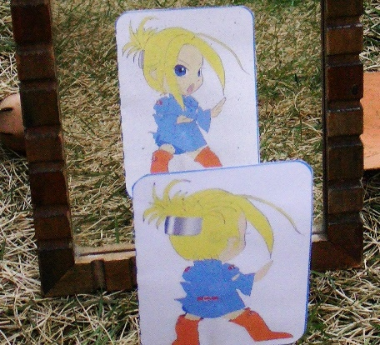
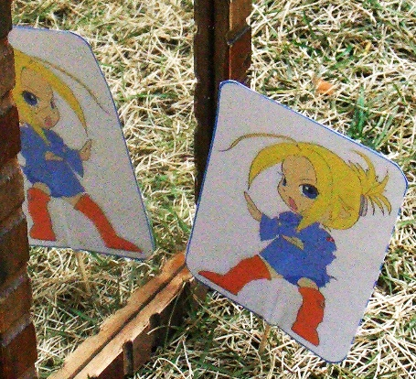
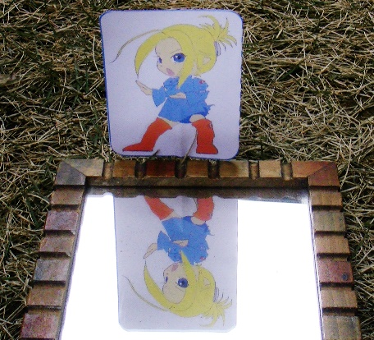
9通りの実験をした
結果の一覧
①
左右
②
左右
③
前後
左右
手前と奥
手前と奥
④
上下
⑤
上下
⑥
上下
上下
手前と奥
手前と奥
⑦
前後
⑧
左右
⑨
上下
手前と奥
手前と奥
手前と奥

Slide 23
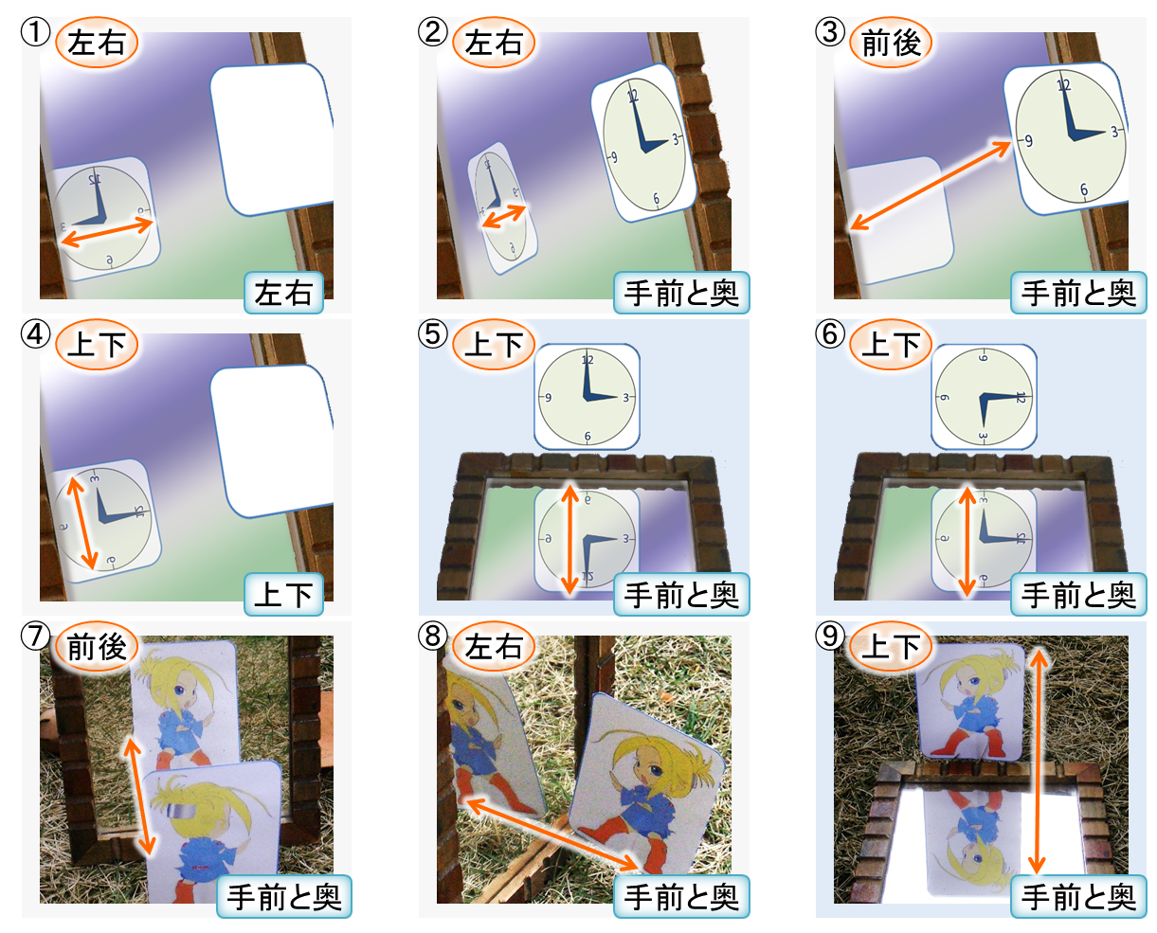
9通りの実験をした
結果の一覧
時計の見え方
反転と感じる方向
実験
①鏡と向かい合う
②鏡と隣り合う
③鏡に背を向ける
④寝転がって、鏡と向かい合う
⑤鏡の床に立つ
⑥鏡の床に寝転ぶ
人形の見え方
実験
⑦鏡と向かい合う
⑧鏡と隣り合う
⑨地面に鏡を置く
鏡に対する反転方向

Slide 24
表にすると
結果の一覧
時計の見え方
反転と感じる方向
鏡に対する反転方向
実験
①鏡と向かい合う | 左右 | 左右
②鏡と隣り合う | 左右 | 手前と奥
③鏡に背を向ける | 前後 | 手前と奥
④寝転がって、鏡と向かい合う | 上下 | 上下
⑤鏡の床に立つ | 上下 | 手前と奥
⑥鏡の床に寝転ぶ
人形の見え方
実験
⑦鏡と向かい合う | 前後 | 手前と奥
⑧鏡と隣り合う | 左右 | 手前と奥
⑨地面に鏡を置く | 上下 | 手前と奥

Slide 25
表にすると
結果の一覧
時計の見え方
反転と感じる方向
鏡に対する反転方向
実験
①鏡と向かい合う | 左右 | 左右
②鏡と隣り合う | 左右 | 手前と奥
③鏡に背を向ける | 前後 | 手前と奥
④寝転がって、鏡と向かい合う | 上下 | 上下
⑤鏡の床に立つ | 上下 | 手前と奥
⑥鏡の床に寝転ぶ
人形の見え方
実験
⑦鏡と向かい合う | 前後 | 手前と奥
⑧鏡と隣り合う | 左右 | 手前と奥
⑨地面に鏡を置く | 上下 | 手前と奥

Slide 26
見え方を分類する
結果

Slide 27
鏡を床に置くと見え方が一致
見え方の分類
①
左右
②
左右
③
前後
鏡を床に置くと見え方が一致
見え方は
上下が反転
左右
手前と奥
手前と奥
④
上下
⑤
上下
⑥
上下
上下
手前と奥
手前と奥
⑦
前後
⑧
左右
⑨
上下
鏡に対して
手前と奥が反転
手前と奥
手前と奥
手前と奥

Slide 28
左右反転して見えるもの
見え方の分類
見え方が
左右反転
①
左右
②
左右
③
前後
左右
手前と奥
手前と奥
④
上下
⑤
上下
⑥
上下
左右反転して見えるものは少ない
上下
手前と奥
手前と奥
⑦
前後
⑧
左右
⑨
上下
手前と奥
手前と奥
手前と奥

Slide 29
鏡の左右で反転しているもの
見え方の分類
見え方が
左右反転
①
左右
②
左右
③
前後
左右
手前と奥
手前と奥
④
上下
⑤
上下
⑥
上下
鏡に対して
左右が反転
左右反転して見えるものは少ない
鏡に対して左右反転するのは1例だけ
上下
手前と奥
手前と奥
⑦
前後
⑧
左右
⑨
上下
手前と奥
手前と奥
手前と奥

Slide 30
隣り合うと左右反転
見え方の分類
見え方が
左右反転
①
左右
②
左右
③
前後
鏡に対して
手前と奥が反転
左右
手前と奥
手前と奥
④
上下
⑤
上下
⑥
上下
隣り合うと左右反転する
上下
手前と奥
手前と奥
⑦
前後
⑧
左右
⑨
上下
手前と奥
手前と奥
手前と奥

Slide 31
文字盤が映らない時計は人形と同じ
見え方の分類
①
左右
②
左右
③
前後
見え方は
前後が反転
左右
手前と奥
手前と奥
④
上下
⑤
上下
⑥
上下
文字盤が映らない時計は
人形と同じ見え方
鏡に対して
手前と奥が反転
上下
手前と奥
手前と奥
⑦
前後
⑧
左右
⑨
上下
手前と奥
手前と奥
手前と奥

Slide 32
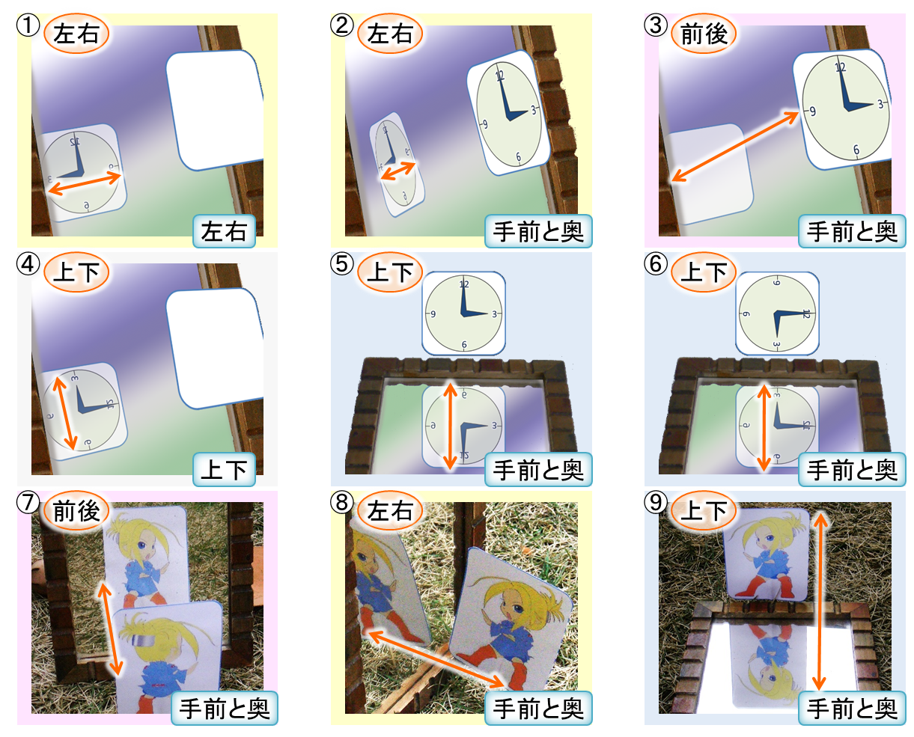
鏡はどうして左右反転して映るのか
見え方の分類
左右反転して見えるものは少ない
鏡に対して左右反転するのは1例だけ
時計の見え方
実験
①鏡と向かい合う
②鏡と隣り合う
③鏡に背を向ける
④寝転がって、鏡と向かい合う
⑤鏡の床に立つ
⑥鏡の床に寝転ぶ
人形の見え方
実験
⑦鏡と向かい合う
⑧鏡と隣り合う
⑨地面に鏡を置く
左右反転に見えるのは3つだけ！
鏡に対して左右反転は1つだけ！

Slide 33
見え方の分類
見え方の分類
鏡を床に置くと
見え方が一致
隣り合うと
左右反転
文字盤が映らない
時計は人形と同じ
時計の見え方
実験
①鏡と向かい合う
②鏡と隣り合う
③鏡に背を向ける
④寝転がって、鏡と向かい合う
⑤鏡の床に立つ
⑥鏡の床に寝転ぶ
人形の見え方
実験
⑦鏡と向かい合う
⑧鏡と隣り合う
⑨地面に鏡を置く

Slide 34
見え方の分類
見え方の分類
時計の見え方
反転と感じる方向
鏡に対する反転方向
実験
①鏡と向かい合う | 左右反転 | 左右
②鏡と隣り合う | 左右反転 | 手前と奥
③鏡に背を向ける | 前後反転 | 手前と奥
④寝転がって、鏡と向かい合う | 上下反転 | 上下
⑤鏡の床に立つ | 上下反転 | 手前と奥
⑥鏡の床に寝転ぶ
5種類の見え方に分類できた
人形の見え方
実験
⑦鏡と向かい合う | 前後反転 | 手前と奥
⑧鏡と隣り合う | 左右反転 | 手前と奥
⑨地面に鏡を置く | 上下反転 | 手前と奥

Slide 35
時計の見え方の考察
考察

Slide 36
手前と奥の反転に見えない理由
時計の考察１
①
左右
②
左右
③
前後
左右
手前と奥
手前と奥
④
上下
⑤
上下
⑥
上下
上下
手前と奥
手前と奥
鏡に対して
手前と奥の反転が多い

Slide 37
手前と奥の反転に見えない理由
時計の考察１
①
左右
②
左右
③
前後
左右
手前と奥
手前と奥
④
上下
⑤
上下
⑥
上下
上下
手前と奥
手前と奥
鏡に対して
手前と奥の反転が多い
手前と奥の反転に見えない理由は？

Slide 38
手前と奥の反転に見えない理由
時計の考察１
文字盤が映らない
①
左右
②
左右
③
前後
左右
手前と奥
手前と奥
④
上下
⑤
上下
⑥
上下
上下
手前と奥
手前と奥
鏡面に平行な反転
鏡に対して手前と奥の反転
映った文字盤のみ見えている
実像の文字盤が見えている

Slide 39
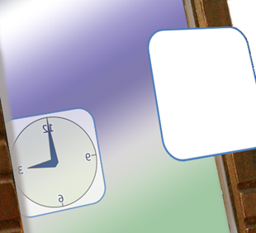
手前と奥の反転に見えない理由
時計の考察１
①
左右
記憶している文字盤と比較
①
左右
④
上下
$$本当の時計$$
$$記憶の時計$$
$$鏡の時計$$
前後反転
左右反転
上下
鏡面に平行な反転
こちらを先に考えてしまう
文字盤が映っていると
優先的に文字盤を読む
映った文字盤のみ見えている
ようだ

Slide 40
傾いた時計は反転方向も傾く
時計の考察２
①
左右
3と9
記憶している文字盤と比較
斜めに反転
④
10と4
$$記憶の時計$$
$$鏡の時計$$
90°回転
左右
④
上下
3と9
反転軸
上下
時計を傾けても3と9で反転
どうしてなのか
斜めに反転しても良いはず

Slide 41
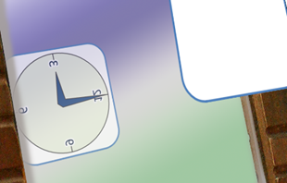
傾いた時計は反転方向も傾く
時計の考察２
①
3と9
かし
記憶している文字盤と、首を傾げて比較
④
10と4
$$記憶の時計$$
$$鏡の時計$$
左右
④
3と9
90°回転
④
上下
時計を傾けても3と9で反転
どうしてなのか

Slide 42
傾いた時計は反転方向も傾く
時計の考察２
①
3と9
かし
記憶している文字盤と、首を傾げて比較
④
10と4
$$記憶の時計$$
$$鏡の時計$$
左右
④
3と9
④
3と9
反転軸
上下
時計を傾けても3と9で反転
どうしてなのか
上向きを合わせてから比較
上下がどちらかを優先して考える

Slide 43
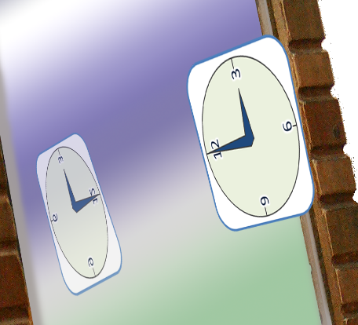
傾いた時計の不思議
時計の考察２
①
3と9
文字盤を
のぞき込む
②
3と9
90°回転
左右
手前と奥
④
3と9
12と6
90°回転
上下
手前と奥
文字盤を
のぞき込む
反転の方向が変わるよ！
比較を、記憶の時計から
本当の時計に切り替えた

Slide 44
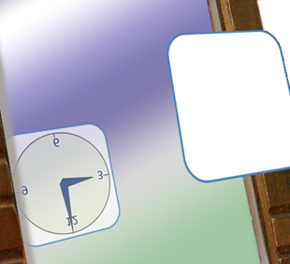
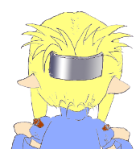
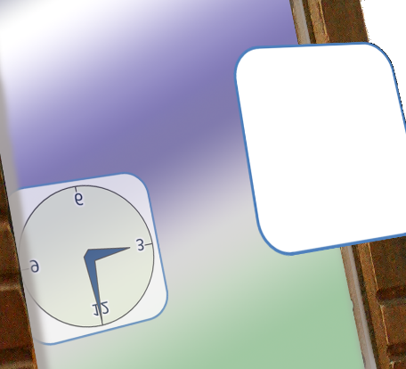
傾けすぎるとひっくり返る
時計の考察２
①
3と9
記憶の文字盤を回転できない人は
12と6
$$記憶の時計$$
$$鏡の時計$$
90°回転
左右
④
3と9
上が自分の頭と逆向き
90°回転
反転か回転か
気にならない
上下
うらがえし
さかさま
3と9
反転の向きが２通りある
こともある
記憶の時計を傾けられる限界
には個人差がありそうだ
手前の時計の
回転を想像
左右

Slide 45
12と6は反転しにくい？
時計の考察３
①
3と9
②
3と9
③
前後
④
3と9
⑤
12と6
⑥
3と9
3と9が反転

Slide 46
12と6は反転しにくい？
時計の考察３
①
3と9
②
3と9
③
前後
④
3と9
⑤
12と6
⑥
3と9
3と9が反転
12と6が反転
12と6が反転する割合は？
すべての置き方を
数えてみよう

Slide 47
すべての置き方（1/4）
時計の考察３
①
3と9
④
3と9
実像の文字盤が見えない
鏡は立てる
$$記憶の時計$$
3と9
3と9
連続で回転
12と6
見え方は2通り
12と6で反転する確率は
1/4以下

Slide 48
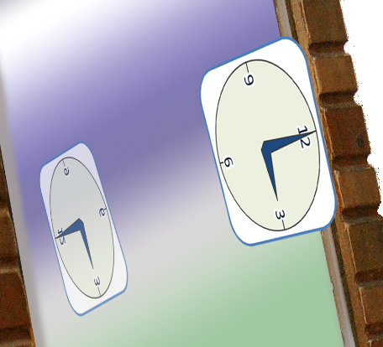
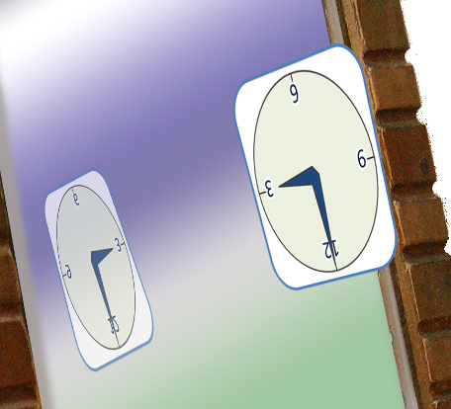
すべての置き方（2/4）
時計の考察３
②
3と9
12と6
実像の文字盤も見える
鏡は立てる
12と6
3と9
12と6で反転する確率は1/2

Slide 49
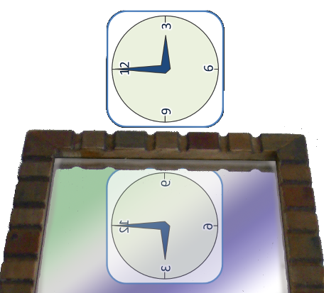
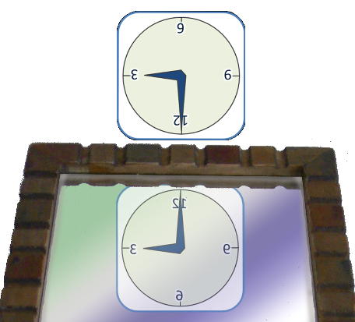
すべての置き方（3/4）
時計の考察３
実像の文字盤も見える
鏡は床
12と6で反転する確率は1/2
⑤
12と6
⑥
3と9
3と9
12と6

Slide 50
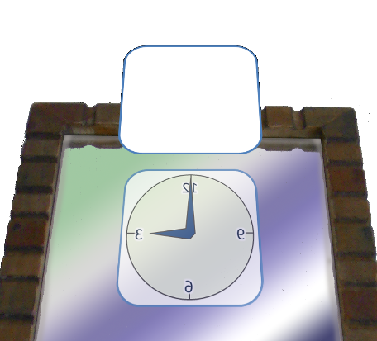
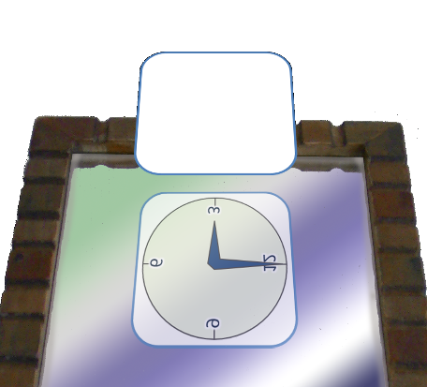
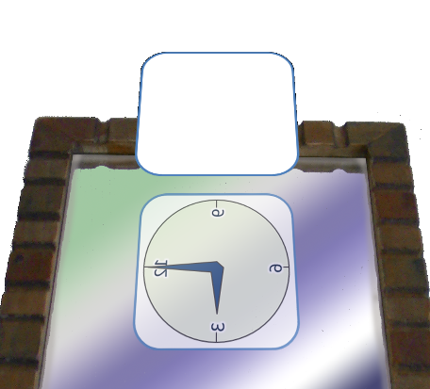
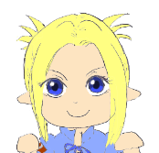
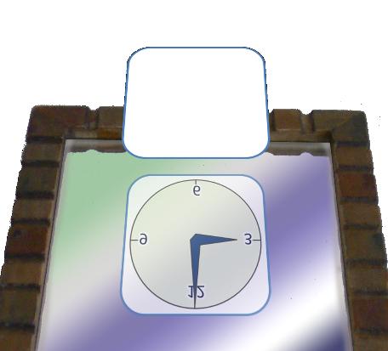
すべての置き方（4/4）
時計の考察３
実像の文字盤が見えない
鏡は床
$$記憶の時計$$
3と9
3と9
連続で回転
3と9
3と9
机の向こうの人の時計
上下逆でも違和感なし

Slide 51
すべての置き方（4/4）
時計の考察３
実像の文字盤が見えない
鏡は床
12と6で反転する確率は1/4以下
⑤の時計を
手前に倒す
3と9
3と9
⑤
12と6
3と9
3と9
12と6
見え方は2通り

Slide 52
すべての置き方
時計の考察３

Slide 53
12と6は反転しにくい？
時計の考察３
映った文字盤のみ見えている
文字盤は両方見えている
12はほぼ反転しない
12が反転する確率は1/2

Slide 54
12と6は反転しにくい？
時計の考察３
12と6で反転
することもある
12と6で反転
映った文字盤のみ見えている
文字盤は両方見えている
12はほぼ反転しない
12が反転する確率は1/2

Slide 55
12と6は反転しにくい？
時計の考察３
12と6で反転
することもある
12と6が反転しにくい条件
映った文字盤のみ見えいてる
時計は12が上と知っている
映った文字盤のみ見えている
12はほぼ反転しない

Slide 56
鏡像の反転を認識する順番
時計の考察４
鏡像を見る
最初に文字を認識
次に上下を認識する
文字が映る
１
いいえ
はい
2
実像の文字
見えない
記憶の時計を
適度に回転
見える
実像と比較
3
記憶と比較
3
上下が反転
上下反転
上下が反転
4
4
はい
はい
いいえ
いいえ
左右が反転
左右反転
左右が反転
5
5
はい
はい
反転を認識
しないこともある
いいえ
いいえ
前後が反転
前後反転
6
はい
反転しない
いいえ

Slide 57
認識の例
時計の考察４
鏡像を見る
⑤上下反転の場合
⑤
文字が映る
いいえ
はい
実像の文字
見えない
見える
実像と比較
記憶と比較
上下が反転
上下反転
上下が反転
はい
はい
いいえ
いいえ
左右が反転
左右反転
左右が反転
はい
はい
いいえ
いいえ
前後が反転
前後反転
はい
反転しない
いいえ

Slide 58
認識の例
時計の考察４
鏡像を見る
⑤上下反転の場合
⑤
文字が映る
いいえ
はい
実像の文字
見えない
見える
実像と比較
記憶と比較
上下が反転
上下反転
上下が反転
はい
はい
いいえ
いいえ
左右が反転
左右反転
左右が反転
はい
はい
いいえ
いいえ
前後が反転
前後反転
はい
反転しない
いいえ

Slide 59
認識の例
時計の考察４
鏡像を見る
記憶の時計は
適度に回転
①左右反転の場合
①
文字が映る
いいえ
はい
実像の文字
見えない
見える
実像と比較
記憶と比較
上下が反転
上下反転
上下が反転
はい
はい
いいえ
いいえ
左右が反転
左右反転
左右が反転
はい
はい
いいえ
いいえ
前後が反転
前後反転
はい
反転しない
いいえ

Slide 60
認識の例
時計の考察４
鏡像を見る
記憶の時計は
適度に回転
①左右反転の場合
①
文字が映る
いいえ
はい
実像の文字
見えない
見える
実像と比較
記憶と比較
上下が反転
上下反転
上下が反転
はい
はい
いいえ
いいえ
左右が反転
左右反転
左右が反転
はい
はい
いいえ
いいえ
前後が反転
前後反転
はい
反転しない
いいえ

Slide 61
認識の例
時計の考察４
鏡像を見る
③前後反転の場合
③
文字が映る
いいえ
はい
実像の文字
見えない
見える
実像と比較
記憶と比較
上下が反転
上下反転
上下が反転
はい
はい
いいえ
いいえ
左右が反転
左右反転
左右が反転
はい
はい
反転を認識
しないことも
いいえ
いいえ
前後が反転
前後反転
はい
反転しない
いいえ

Slide 62
認識の例
時計の考察４
鏡像を見る
反転しない場合
文字が映る
いいえ
はい
実像の文字
見えない
見える
実像と比較
記憶と比較
上下が反転
上下反転
上下が反転
はい
はい
いいえ
いいえ
左右が反転
左右反転
左右が反転
はい
はい
反転を認識
できない
いいえ
いいえ
前後が反転
前後反転
はい
反転しない
いいえ

Slide 63
人形の見え方の考察
考察

Slide 64
前後反転して見えるとき
人形の考察１
人形の見え方
⑦
前後
実験
⑦鏡と向かい合う
⑧鏡と隣り合う
⑨地面に鏡を置く
手前と奥
先生と体操
Notes:
賛助出演：ダスラックさん（黄緑）、ざっしーさん（青）

Slide 65
前後反転
人形の考察１
向かい合って体操
小学校での体操
先生の
真似をしてね
右足を伸ばすよ
うん
自分の右
Notes:
賛助出演：ダスラックさん（黄緑）、ざっしーさん（青）

Slide 66
前後反転
人形の考察１
鏡を見て体操
自分の右
先生は鏡の
動きをしていたよ
左右反転に気づかない
Notes:
賛助出演：ダスラックさん（黄緑）、ざっしーさん

Slide 67
前後反転
人形の考察１
人形の見え方
⑦
前後
実験
⑦鏡と向かい合う
⑧鏡と隣り合う
⑨地面に鏡を置く
体操は前後反転に見える
先生が左右反転に
動いてくれている
手前と奥
先生と体操
横並びのときは
同じ動き
Notes:
賛助出演：ダスラックさん（黄緑）、ざっしーさん（青）

Slide 68
左右反転に見えるとき
人形の考察２
左右反転と感じる人もいる
人形の見え方
⑦
前後
⑦
左右
実験
⑦鏡と向かい合う
⑧鏡と隣り合う
⑨地面に鏡を置く
手前と奥
左右
利き手に物を持たせると（みんなで素振り）
Notes:
賛助出演：ダスラックさん（黄緑）、ざっしーさん（青）

Slide 69
左右反転
人形の考察２
向かい合って練習
ラリーだよ
右を狙って
打ってね
ナルホド
相手の右
自分の右
ラケットの裏側って
黒じゃない?
そだっけ(^^;
Notes:
賛助出演：ダスラックさん（黄緑）、ざっしーさん（青）

Slide 70
左右反転
人形の考察２
す ぶ
鏡を見て素振り
ラケットの向きに違和感！
相手の右
自分の右
左右反転と感じる
鏡に知人が映っていれば
即座に左右反転に気づく よ
Notes:
賛助出演：ダスラックさん

Slide 71
左右反転？
人形の考察２
向かい合って練習
ラリーだよ
右を狙って
打ってね
はい(^-^)
一人だけ
左利きの人が
いた場合
相手の右
10%前後が左利きと
言われているよ
自分の左
参考： (参照日2020年02月06日)
左利きの割合 Wikipedia – 左利き
Notes:
賛助出演：ざっしーさん

Slide 72
左右反転？
人形の考察２
す ぶ
鏡を見て素振り
ラケットの向きに違和感なし
一人だけ
左利きの人が
いた場合
相手の右
自分の左
左右反転と感じない
参考： (参照日2020年02月06日)
左利きの割合 Wikipedia – 左利き

Slide 73
左右反転
人形の考察２
左右反転と感じる人もいる
人形の見え方
⑦
前後
⑦
左右
実験
⑦鏡と向かい合う
⑧鏡と隣り合う
⑨地面に鏡を置く
手前と奥
左右
左右反転
前後反転
対面で行う競技者の多くは
左右反転を意識する
参考： (参照日2020年02月06日)
左利きの割合 Wikipedia – 左利き
Notes:
賛助出演：ダスラックさん（黄緑）、ざっしーさん（青）

Slide 74
左右反転
人形の考察２
左右反転と感じる人もいる
人形の見え方
⑦
前後
⑦
左右
実験
⑦鏡と向かい合う
⑧鏡と隣り合う
⑨地面に鏡を置く
手前と奥
左右
踊りだと
前後反転
武道だと
左右反転
左右反転
前後反転
経験によって異なる解釈をする
体操、球技、武道、衣服、食器、
握手、運転、自分の顔、etc…
参考： (参照日2020年02月06日)
左利きの割合 Wikipedia – 左利き
Notes:
賛助出演：ダスラックさん（黄緑）、ざっしーさん（青）

Slide 75
左右反転を意識しない経験
人形の考察３
体操を
教えてもらう
利き手が逆の人に
卓球などを
教えてもらう
先生の真似
バックミラーに映る車が
曲がる方向
自分の顔を見る
右折
写真を見ると
反転の違和感
Notes:
賛助出演：ダスラックさん（黄緑）、ざっしーさん（青）

Slide 76
左右反転に見える経験
人形の考察３
武術を
教えてもらう
利き手が同じ人に
卓球などを
教えてもらう
左手を出す
和服は左を
上に重ねる
文字が映っている
3次元の座標系
B
F
I
フレミングの
左手の法則
参考： (参照日2020年03月11日)
フレミングの左手の法則 Wikipedia – フレミングの左手の法則
Notes:
賛助出演：ダスラックさん（黄緑）、ざっしーさん（青）

Slide 77
左右反転に見える経験
人形の考察３
武術を
教えてもらう
利き手が同じ人に
卓球などを
教えてもらう
左手を出す
人それぞれ
経験によって異なる解釈をする
和服は左を
上に重ねる
文字が映っている
3次元の座標系
B
F
I
フレミングの
左手の法則
参考： (参照日2020年03月11日)
フレミングの左手の法則 Wikipedia – フレミングの左手の法則
Notes:
賛助出演：ダスラックさん（黄緑）、ざっしーさん（青）

Slide 78
上下反転して見えるとき
人形の考察４
人形の見え方
⑨
上下
実験
⑦鏡と向かい合う
⑧鏡と隣り合う
⑨地面に鏡を置く
手前と奥
上下を認識する経験？
Notes:
賛助出演：ダスラックさん

Slide 79
上下の認識
人形の考察４
生まれたころ
赤ちゃんだ
人の顔は
いろんな方向
ふんげ
おが
Notes:
賛助出演：ダスラックさん

Slide 80
上下の認識
人形の考察４
１歳前後
立てたね
上を目指す
だーだ
体は頭が上
顔は目が上
きゃ！
上下認識の初体験は覚えていない
上を目指すのは
本能だと思う

Slide 81
上下の認識
人形の考察４
鏡がなくても逆さまに見える
ひゃっほ～
体は頭が上
顔は目が上
上下認識の初体験は覚えていない
逆さまに見える眼鏡を
かけて生活すると、
1週間で慣れるらしい

Slide 82
上下の認識
人形の考察４
3歳から6歳くらい
幼児の書く鏡文字
正解！
よくある
鏡文字
と
正解！
こういう間違いは
あまりしない
上下に気を付けて
写すことができる

Slide 83
時計のときの流れ図
人形の考察５
鏡像を見る
文字が映る
いいえ
はい
実像の文字
見えない
記憶の時計を
適度に回転
見える
実像と比較
記憶と比較
上下が反転
上下反転
上下が反転
はい
はい
いいえ
いいえ
左右が反転
左右反転
左右が反転
はい
はい
反転を認識
しないこともある
いいえ
いいえ
前後が反転
前後反転
はい
反転しない
いいえ

Slide 84
人形のときの流れ図
人形の考察５
鏡像を見る
体は頭が上
顔は目が上
文字は無い
実像
見えない
見える
実像と比較
記憶と比較
上下が反転
上下反転
上下が反転
はい
はい
人によらず
ほぼ共通
いいえ
いいえ
左右が反転
左右反転
左右が反転
はい
はい
経験による
いいえ
いいえ
前後が反転
前後反転
はい
反転しない
いいえ

Slide 85
認識の例
人形の考察５
鏡像を見る
⑨上下反転
⑨
実像
見えない
見える
実像と比較
記憶と比較
上下が反転
上下反転
上下が反転
はい
はい
いいえ
いいえ
左右が反転
左右反転
左右が反転
はい
はい
いいえ
いいえ
前後が反転
前後反転
はい
反転しない
いいえ

Slide 86
認識の例
人形の考察５
鏡像を見る
⑨上下反転
⑨
実像
見えない
見える
実像と比較
記憶と比較
上下が反転
上下反転
上下が反転
はい
はい
いいえ
いいえ
左右が反転
左右反転
左右が反転
はい
はい
いいえ
いいえ
前後が反転
前後反転
はい
反転しない
いいえ

Slide 87
認識の例
人形の考察５
鏡像を見る
上下反転
頭の向きだけを
見て判断
実像
見えない
見える
実像と比較
記憶と比較
鏡だけ見える
上下が反転
上下反転
上下が反転
はい
はい
いいえ
いいえ
左右が反転
左右反転
左右が反転
はい
はい
いいえ
いいえ
前後が反転
前後反転
はい
反転しない
いいえ

Slide 88
認識の例
人形の考察５
鏡像を見る
上下反転
頭の向きだけを
見て判断
実像
見えない
見える
実像と比較
記憶と比較
鏡だけ見える
上下が反転
上下反転
上下が反転
はい
はい
いいえ
いいえ
左右が反転
左右反転
左右が反転
はい
はい
いいえ
いいえ
前後が反転
前後反転
はい
反転しない
いいえ

Slide 89
認識の例
人形の考察５
鏡像を見る
⑦前後反転
⑦
実像
見えない
見える
実像と比較
記憶と比較
上下が反転
上下反転
上下が反転
はい
はい
いいえ
いいえ
左右が反転
左右反転
左右が反転
はい
はい
いいえ
いいえ
前後が反転
前後反転
はい
反転しない
いいえ

Slide 90
認識の例
人形の考察５
鏡像を見る
⑦左右反転の場合
手の向きを
意識する場合
⑦
相手の右
実像
見えない
見える
右手
実像と比較
記憶と比較
鏡の自分だけ見る
上下が反転
上下反転
上下が反転
はい
はい
いいえ
いいえ
左右が反転
左右反転
左右が反転
はい
はい
経験による
いいえ
いいえ
前後が反転
前後反転
はい
反転しない
いいえ

Slide 91
認識の例
人形の考察５
鏡像を見る
⑦反転しない場合
方向を
意識する場合
⑦
実像
見えない
見える
こっち
実像と比較
記憶と比較
鏡の自分だけ見る
上下が反転
上下反転
上下が反転
はい
はい
いいえ
いいえ
左右が反転
左右反転
左右が反転
はい
はい
経験による
いいえ
いいえ
前後が反転
前後反転
前後反転とも
はい
反転しない
いいえ

Slide 92
認識の例
人形の考察５
鏡像を見る
反転しない場合
実像
見えない
見える
実像と比較
記憶と比較
他人が映っている
上下が反転
上下反転
上下が反転
はい
はい
いいえ
いいえ
左右が反転
左右反転
左右が反転
はい
はい
経験による
いいえ
いいえ
前後が反転
前後反転
はい
反転しない
いいえ
Notes:
賛助出演：ダスラックさん

Slide 93
認識の例
人形の考察５
鏡像を見る
左右反転する場合
左に名札を
つける場合
実像
見えない
見える
実像と比較
記憶と比較
他人が映っている
上下が反転
上下反転
上下が反転
はい
はい
いいえ
いいえ
左右が反転
左右反転
左右が反転
はい
はい
経験による
いいえ
いいえ
前後が反転
前後反転
はい
反転しない
いいえ
Notes:
賛助出演：ダスラックさん

Slide 94
まとめ

Slide 95
鏡はどうして左右反転して映るのか
まとめ
左右反転に見える
経験をしているから
認識の問題！
参考： (参照日2020年03月11日)
フレミングの左手の法則 Wikipedia – フレミングの左手の法則
Notes:
賛助出演：ダスラックさん（黄緑）、ざっしーさん（青）

Slide 96
上下を強く意識する理由は
まとめ
体は頭が上
顔は目が上
上を目指す
時計は12が上
幼児の書く鏡文字
正解！
よくある
鏡文字
と
こういう間違いは
あまりしない
もの心つく前から
上下を意識して形状を覚えるから
認識の問題！

Slide 97
認識によらない映り方は
まとめ
⑦
⑨
鏡の手前と奥で反転
物理学の問題！

Slide 98
経験で学習しているから
鏡はどうして左右反転して映るのか
最後までお付き合いいただき、ありがとうございました。

Slide 99
人の視覚認識は2次元？
あとがき
文字盤のみ見えている
反転しない場合
①
平面図として
捉えている
立体として
認識する
②
真四角の平面（？）
であると想像する
実験として
紙人形は
イケてない？

Slide 100
感想
あとがき
テレビで知識バラエティーものを見ていたら、
「鏡はどうして左右反転して映るのか」
という問いが出てきました。私は咄嗟に「物理の問題だ！」と考えました。ところが、回答は、
「わからない」
でした。物理の問題なら、わからないという回答はありえなくて、よく考えればわかるはずです。
まあ簡単そうだから、パワーポイントでパラパラ漫画を作る練習をしてみようと書き始めましたが、物理の問題ではないことがわかりました。さらに、表現したい絵を写真で撮ったところ、写真では暗くていまいち。人物（？）はポーズが鍵なので、ボールペンで描いてみたところ、素人には描くのが大変であると判明。説明ばかりにこんな枚数があっては、全部読む前に飽きてしまいます(^^; 簡単ではありませんでした！
学生の頃、物理の先生（どなただったか思い出せません）が、
「人間の感覚も測定器だ」
というようなことを言っていました。当時、そんな測定器があってたまるものかと思いました。まあ、目で見てストップウォッチを押すような実験もあるので、物理の実験としても正しいです。ところが、鏡の左右反転に関しては、人間測定器では結果が3割も変わることになります。人間測定器という考え方も、おもしろそうだと思いました。
また、私が悩んでいた時に、コロイド理論の大沢先生に、
「個性とは、その人の歴史だ」
と言われたことがありました。経験だけで鏡の見え方が真逆に変わるとしたら、経験は大きいです。
高校まで一緒だった友人のSNSを見たら、見ている景色が全く違うことに気づきました。大学でちょっと専攻が違っただけなのに、視点が違います。経験、つまり個人の歴史は人間測定器に解析系統を付加して、出力を全く違うものにします。
「鏡はどうして反転して見えるのか」
私の答えは、
「反転して見える経験をしているから」
です。これは、私個人の認識で、「測定数１」です。ファンタジーです。科学としての回答は、アンケート調査をして、どんな認識の仕方があるのか調べなくてはいけません。鏡が左右反転して見えることに、本当に科学的な理由など無いかもしれません。調べるのは、各個人の認識方法と思考回路かもしれません。
参考： (参照日2020年04月22日)
鏡の左右反転 チコちゃんに叱られる！ / なぜ鏡は、左右逆に見える？

